Slide 1
ОГБПОУ «Томский техникум социальных технологий»
Базовая профессиональная образовательная организация
поддерживающая систему профессионального инклюзивного образования в Томской области
Возможности сетевого взаимодействия для развития региональной системы инклюзивно-ориентированной профессионализации педагогических кадров
Гудожникова Ольга Борисовна, к.п.н.,
директор ОГБПОУ «ТТСТ»

Slide 2
РАЗВИТИЕ ИНКЛЮЗИВНОГО ПРОФЕССИОНАЛЬНОГО ОБРАЗОВАНИЯ В ТО
Создание безбарьерной образовательной среды в рамках реализации программы «Доступная среда» ГП «Социальная поддержка населения ТО»
2004 год. Окружной учебно-методический центр по профессиональной подготовке и реабилитации инвалидов
2016 год. Диспетчерская служба по оказанию услуг по сурдопереводу
2017 год. Базовая профессиональная образовательная организация
(Распоряжение ДПО ТО №110 от 29 марта 2017 года)
2015 год. РЦ инклюзивного профессионального образования
Томской области
2017 год. Региональный центр развития движения "Абилимпикс"
2018 год. Региональный центр профессиональной ориентации

Slide 3
Модель сетевого взаимодействия для развития региональной системы инклюзивно-ориентированной профессионализации педагогических кадров
Внутренняя среда БПОО
Внешняя среда БПОО
Кафедра инклюзивного образования
Методический отдел | Отдел дистанционных технологий | Лаборатория педагога-исследователя
Органы исполнительной власти В Томской области
Научное сообщество
Сетевая лаборатория ПСРВ ТГУ | Региональные ВУЗы
Ресурсный центр
Стажировочная площадка ПК | Отдел сопровождения инклюзивного ПО | Центр обмена опытом
388
ПОО
Федеральный методический центр
Система РУМЦ | Система БПОО
Внутренняя система проектных офисов
Система рабочих групп | Внутренние проекты
Диспетчерская служба
Служба сурдоперевода | Лаборатория отработки практических навыков
Общественные организации
Некоммерческие организации
Работодатели | Партнеры
Центр развития движения Абилимпикс в ТО
Профориентация студентов | Трудоустройство студентов
Экспертные сообщества

Slide 4
Сетевое взаимодействие было направлено на решение основных проблем инклюзивного образования в ТО
недостаточная сформированность инклюзивной культуры у участников образовательного процесса
отсутствие диссеминации педагогического опыта по инклюзивной практике
несформированность компетенций, направленных на решение профессионально значимых, социально детерминированных и все более усложняющихся задач в области инклюзивной практики у педагогов
отсутствие знаний по формированию доступной среды с учетом различных нозологий у лиц с ОВЗ и инвалидностью
отсутствие непрерывного научно-методического сопровождения педагогов
Модель сетевого взаимодействия для развития региональной системы инклюзивно-ориентированной профессионализации педагогических кадров направлена на решение следующих задач
Формирование инклюзивного пространства и инклюзивной философии в системе профессионального образования Томской области и на территории РФ.
Изучение и аккумулирование лучшего научно-педагогического опыта в области инклюзивного образования, адаптация новейших научных разработок к условиям работы с лицами с особыми потребностями по различным нозологическим группам.
Создание комплексной системы непрерывного повышения квалификации педагогов в Томской области и других областях, с применением модульно-компетентностного подхода и методов стажировочных площадок, наставничества, проектных офисов, лабораторий педагога-исследователя, обмена опытом, дистанционных технологий.
Массовая вовлеченность лиц с ОВЗ и инвалидностью в образовательный процесс на территории Томской области и других регионов.

Slide 5
Развитие инклюзивного ПО в Томской области
3
За года
13
программ повышения квалификации
10
экспертов
310
педагогов
7
профессиональных сообществ
6
стажирочных
площадок
401
1191
педагог
Обучающиеся с инвалидностью и ОВЗ
3
конференции межрегионального
и всероссийского уровня

Slide 6
Модель развития педагога инклюзивного среднего профессионального образования:
КВАЛИФИКАЦИОННЫЕ УРОВНИ
ОБОБЩЕНИЕ ТРУДОВЫХ ФУНКЦИЙ
ПРОФЕССИОНАЛЬНЫЙ РОСТ
Ведение проектной и научно-исследовательской деятельности.
Обладает навыками экспертной деятельности и наставничества
Проектирует и разрабатывает индивидуальные и адаптированные основные образовательные программы, программы воспитания и развития
программы обучения, воспитания, развития
Обладает знанием в сфере альтернативных средств коммуникации
Качественное ведение уроков (реализация АООП)
Умение организовать инклюзивную среду
Знание психологии людей с ОВЗ
НЕПРЕРЫВНОЕ РАЗВИТИЕ И ОБУЧЕНИЕ
1 уровень
2 уровень
3 уровень
преподаватель
преподаватель инклюзивного СПО
ведущий преподаватель инклюзивного СПО

Slide 7
Развитие инклюзивного ПО в Томской области
Обучающиеся с инвалидностью и ОВЗ в системе профессионального образования
Искусство, дизайн и сфера услуг
Строительство
2,2%
8,6%
2,5%
8,4%
2%
7,3%
Информационно-коммуникационные
технологии
9,1%
11,6%
1,5%
13,4%
2,3%
2,9%
Обслуживание транспорта и логистика
49,4%
16,2%
51,3%
16,6%
49,4%
14,5%
Промышленные и инженерные
технологии
10,4%
10,2%
10,2%
Сельское хозяйство
Социальная сфера
Количество обучающихся
с инвалидностью и ОВЗ
в системе профессионального образования
Наличие утвержденных рекомендаций по разработке и реализации АООП для обучения лиц с ОВЗ и инвалидов
Общежитие
54 ПОО
разработаны и реализуются АООП
АООП разработаны по следующим нозологиям:
нарушения зрения
нарушения слуха
нарушения речи
поражение опорно-двигательного аппарата
хронические заболевания внутренних органов
нервно-психические заболевания
расстройства аутисческого спектра
сложная структура дефекта
357
395
439

Slide 8
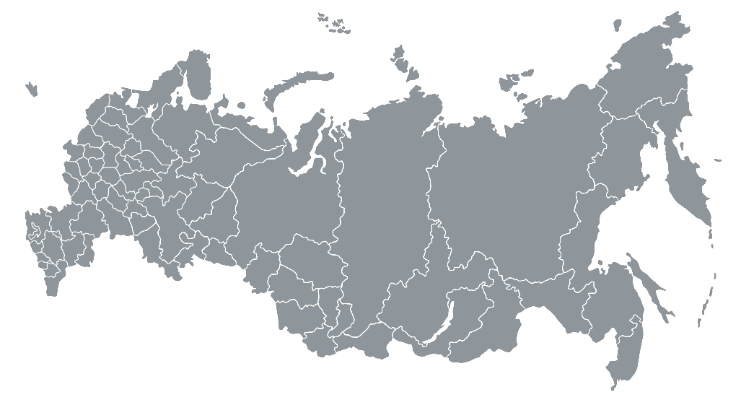
Критерии географического охвата модели
межрегиональные
внутрирегиональные
Мурманская область
Смоленская область
Московская область
Тульская область
Ярославская область
Краснодарский край
Липецкая область
Марий Эл
Удмуртская область
Курская область
Свердловская область
Калужская область
Хабаровский край
Ростовская область
Чувашия
Томская область
Сахалинская область
Краснодарский край
Астраханская область
Ульяновская область
Новосибирская область
Челябинская область
Омская область
Кабардино-Балкарская Республика
Кемеровская область
Хакасия
Курганская область
Республика Тыва
Алтайская область

Slide 9
Спасибо за внимание
ОГБПОУ «Томский техникум социальных технологий»
Базовая профессиональная образовательная организация, обеспечивающая поддержку региональной системы инклюзивного профессионального образования Томской области
Томск 2019

